Slide 1
Imagen de Portada:
Padre Eric Félix CM.

Slide 2
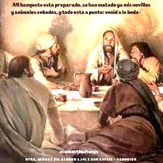
LECTIO DIVINA –DOMINGO 28º TO. - “A”
MI BANQUETE ESTÁ PREPARADO
Mateo 22,1-14
MI BANQUETE
ESTA PREPARADO
15 de Octubre 2023

Slide 3
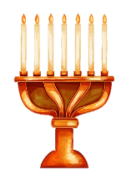
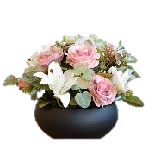
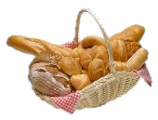
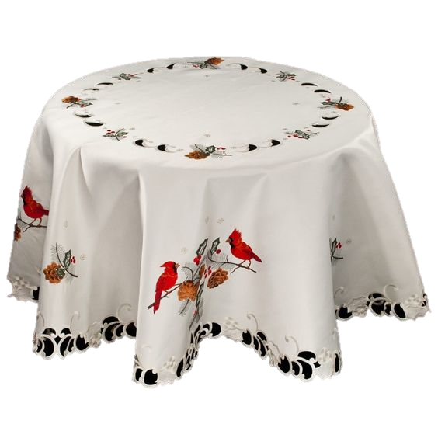
Ambientación: Al centro: una mesa, adornada con flores, velas, manteles, panes u otra cosa para compartir al final del encuentro. Cartel con la frase: “Vístete de fiesta”
“Vístete de fiesta”
Cantos sugeridos: Fiesta del Banquete

Slide 4
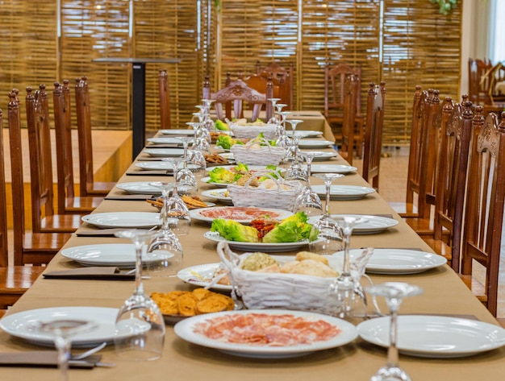
AMBIENTACIÓN:
El Reino se compara con un extraordinario banquete. La abundancia de Dios anima a pensar en una mesa a la que están invitados todos los pueblos de la tierra.
. El Evangelio nos advierte de la necesidad de estar preparados: la conversión es el vestido de fiesta apropiado para esta ocasión.

Slide 5
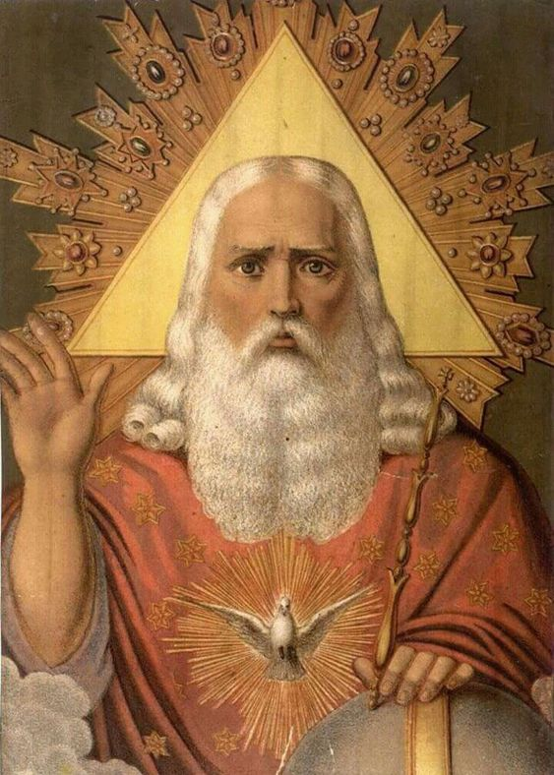
1. Oración inicial
Señor Dios nuestro,
Tú que continuamente nos estás atrayendo
con lazos de amor y de misericordia,
que nos invitas a estar contigo
para recibir de ti gracia y bendición,
que de diferentes maneras buscas darnos tu ayuda,
te pedimos que al reflexionar tu Palabra
aprendamos tu estilo de vida,
y la podamos asumir en nuestra vida,
para vivir como Tú quieres y esperas de nosotros.

Slide 6
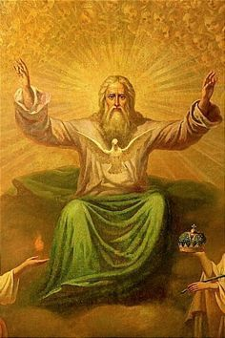
Derrama Señor, tu amor y
danos la sabiduría que viene de tu Espíritu,
para conocer y comprender tu voluntad y
así adherirnos vivencialmente a ti,
dejando que Tú nos unas a ti,
transformándonos a tu imagen
asumiendo tus actitudes y
tus disposiciones.
Amén.

Slide 7
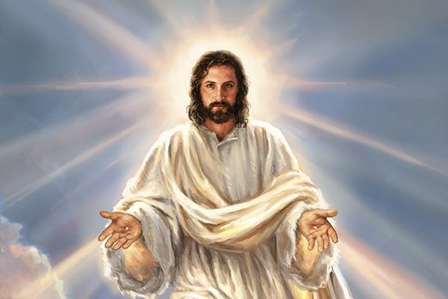
LECTIO
¿Qué dice el texto? Mateo 22,1-14
Motivación:
La parábola de Jesús sigue viva para que nos sintamos invitados al Banquete del Padre y cambiemos el traje gris del pecado por el traje de fiesta que ilumine la vida. La invitación al Banquete del Reino exige un vestido de fiesta. Escuchemos

Slide 8
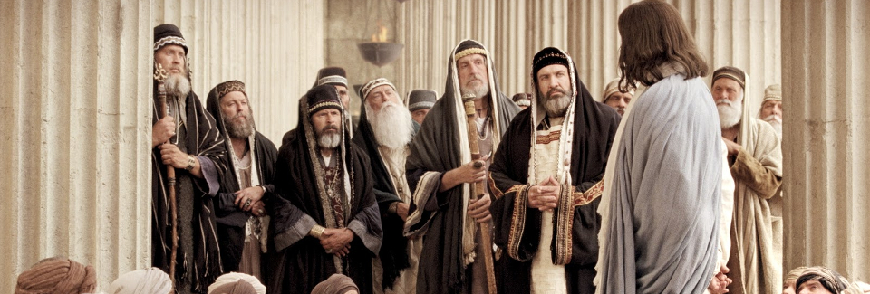
San Mateo 22, 1- 14
En aquel tiempo, de nuevo tomó Jesús la palabra y habló en parábolas a los sumos sacerdotes y a los ancianos del pueblo:

Slide 9
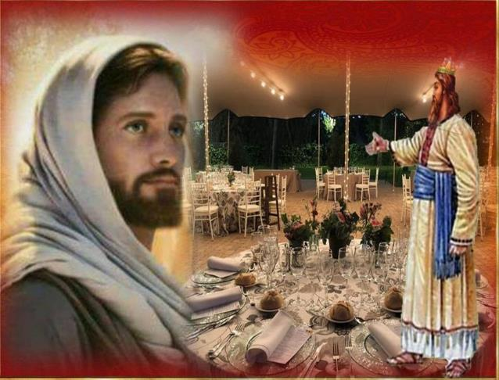
- El reino de los cielos se parece a un rey que celebraba la boda de su hijo.

Slide 10
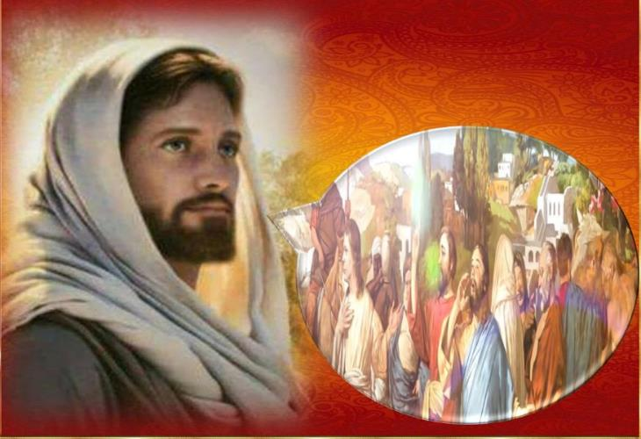
Mandó criados para que avisaran a los convidados a la boda, pero no quisieron ir.

Slide 11
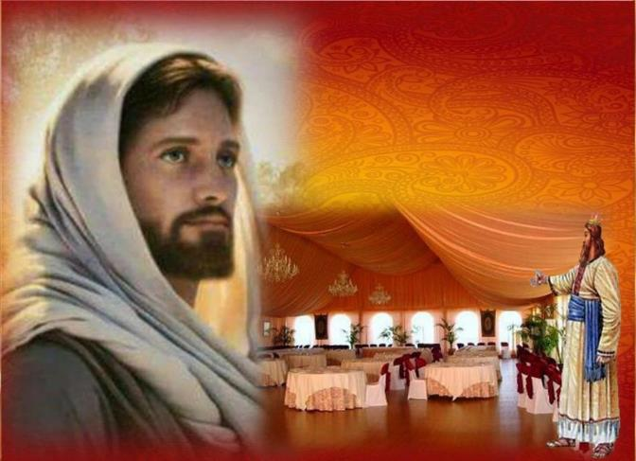
Volvió a mandar criados, encargándoles que les dijeran: «Tengo preparado el banquete,
he matado terneros y reses cebadas, y todo está a punto. Vengan a la boda».

Slide 12
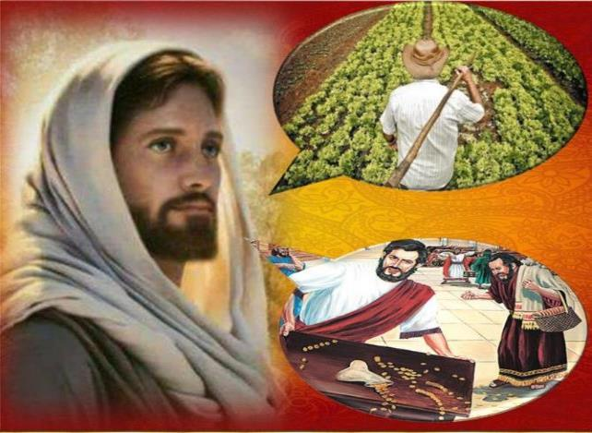
Los invitados no hicieron caso; uno se marchó a sus tierras,
otro a sus negocios;

Slide 13
otros agarraron a los criados y los maltrataaron hasta matarlos

Slide 14
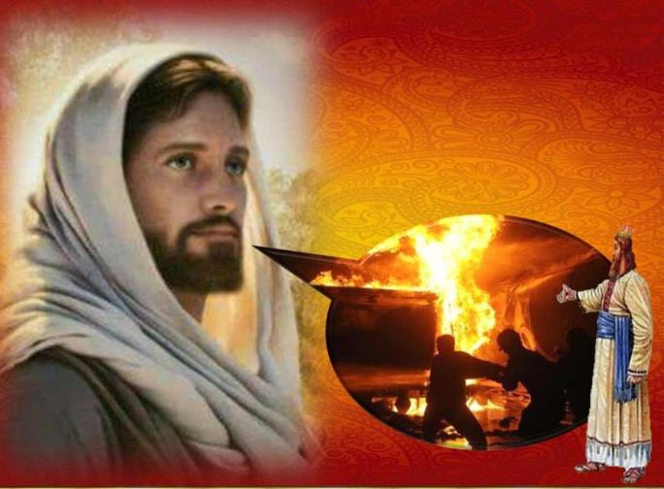
El rey montó en cólera, envió sus tropas, que acabaron con aquellos asesinos y
prendieron fuego a la ciudad.

Slide 15
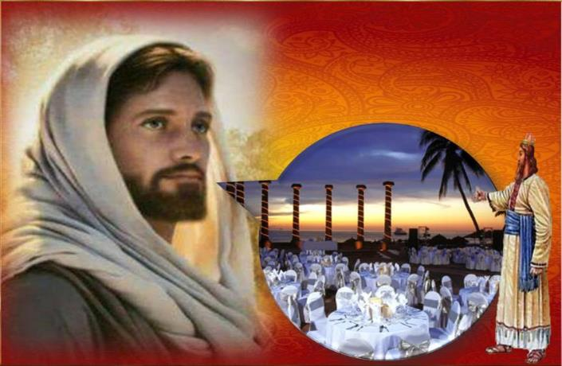
Luego dijo a sus criados:
«La boda está preparada,
pero los invitados no se la merecían.

Slide 16
Vayan ahora a los cruces de los caminos, y a todos los que encuentren invítenlos a la boda».

Slide 17
Los criados salieron a los caminos y reunieron a todos los que encontraron, malos y buenos.
La sala del banquete se llenó de invitados.

Slide 18
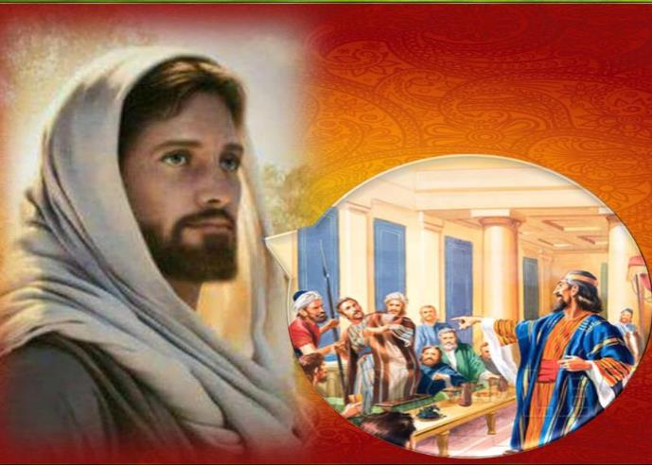
Cuando el rey entró a saludar a los invitados, reparó en uno que no llevaba traje
de fiesta y Le dijo: «Amigo, ¿cómo has entrado aquí sin entrado aquí sin vestirte de fiesta?».
Él otro no abrió la boca.

Slide 19
Entonces el rey dijo a los sirvientes: «Átenlo de pies y manos y arrójenlo fuera, a las tinieblas. Allí será el llanto y el rechinar los dientes».

Slide 20
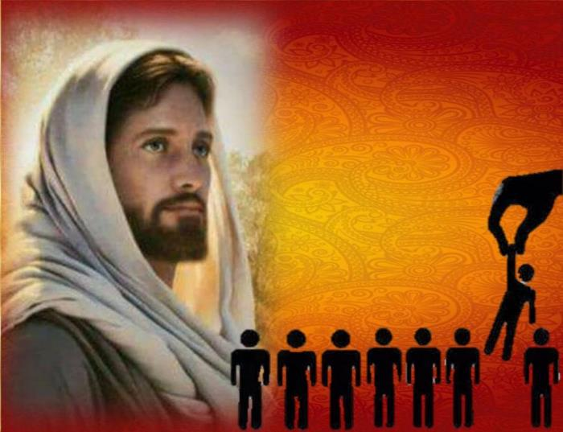
Porque muchos son los llamados y pocos los escogidos”.

Slide 21
Preguntas para la lectura:
A quiénes dirige Jesús esta parábola?

Slide 22
¿Con qué compara el Reino de Dios?

Slide 23
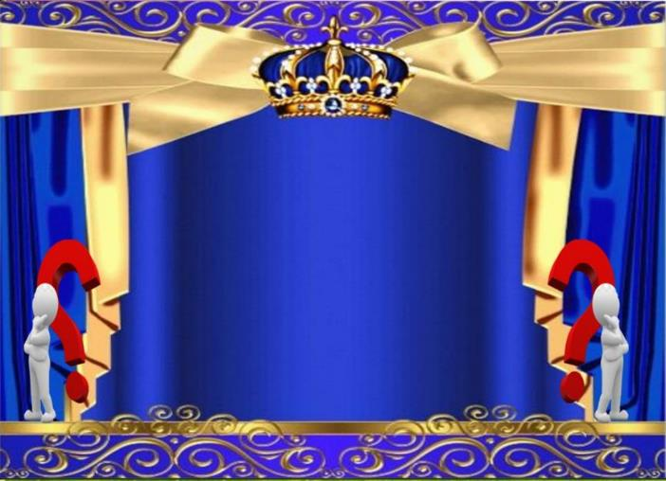
¿Quiénes están representados en los distintos personajes que aparecen en la parábola?

Slide 24
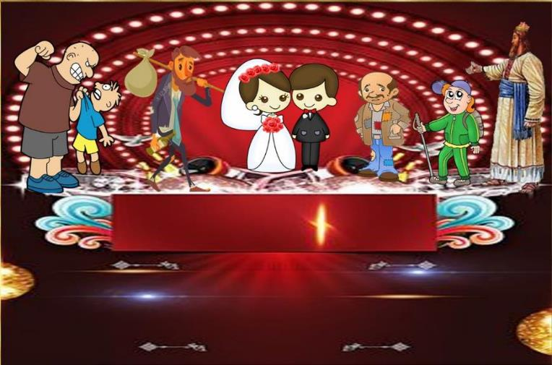
Ante repetidos rechazos, ¿cómo reacciona el Rey? ¿a quiénes invita al banquete de bodas?

Slide 25
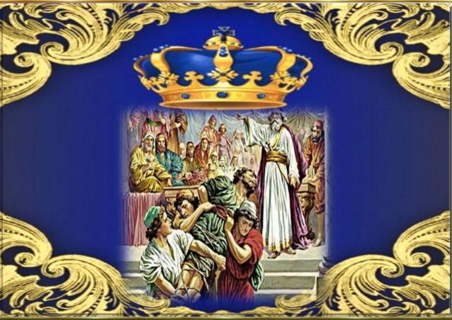
¿Qué pasó con el que no estaba vestido de fiesta?,
¿Quiénes son los llamados y quienes los escogidos?.

Slide 26
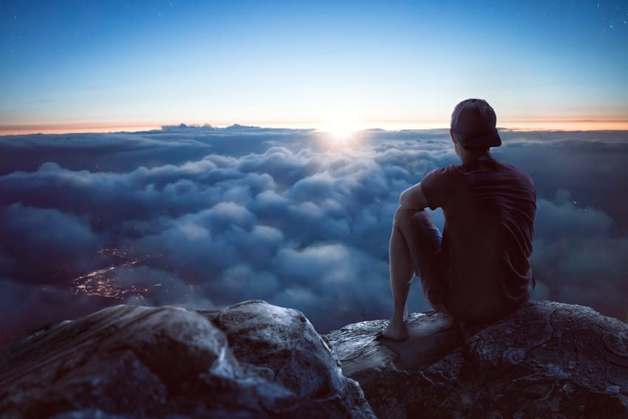
MEDITATIO
¿Qué ME dice el texto?
Motivación:
Si bien es cierto que Dios nos ha llamado al banquete del Reino, está en la decisión de cada creyente aceptar o no la invitación. Porque son muchos los invitados, pero pocos los escogidos.

Slide 27
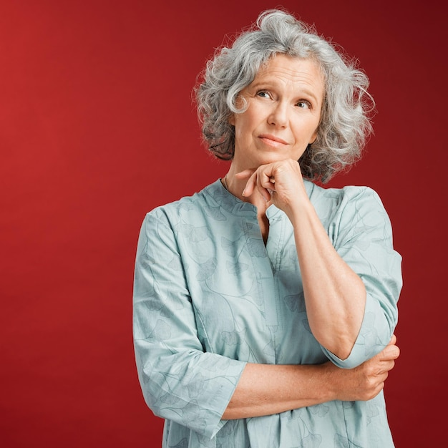
¿Soy consciente de las continuas llamadas que el Señor me hace? ¿Cuáles son mis excusas para no responder?

Slide 28
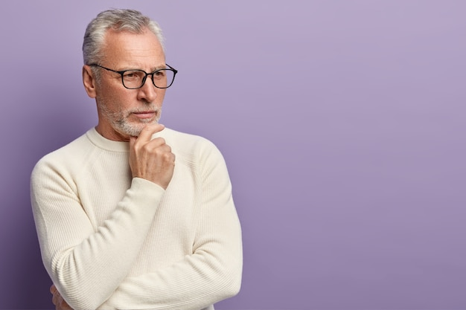
La sala se llenó de invitados. ¿De qué manera están presentes en tu vida la alegría y la gratitud a Dios por su invitación al banquete del Reino?

Slide 29
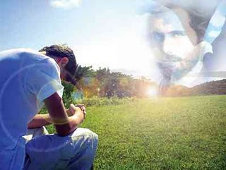
Uno de ellos no llevaba traje de fiesta
¿Qué actitudes te faltan para vestirte realmente de fiesta?

Slide 30
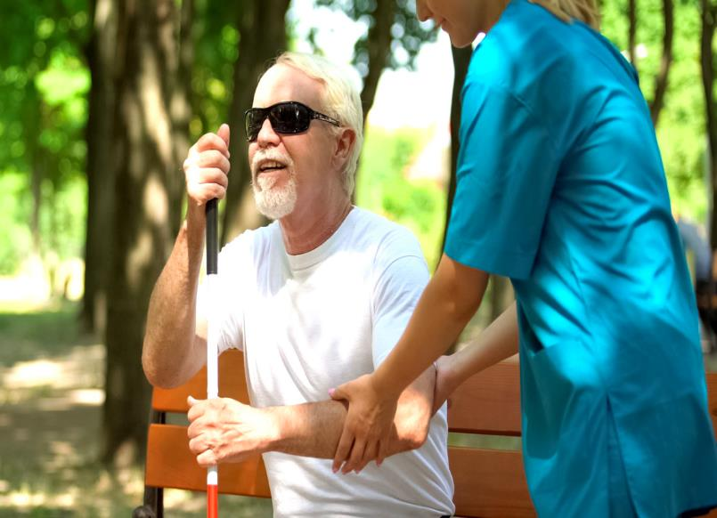
¿Cuál sería la forma de construir el Reino hoy?

Slide 31
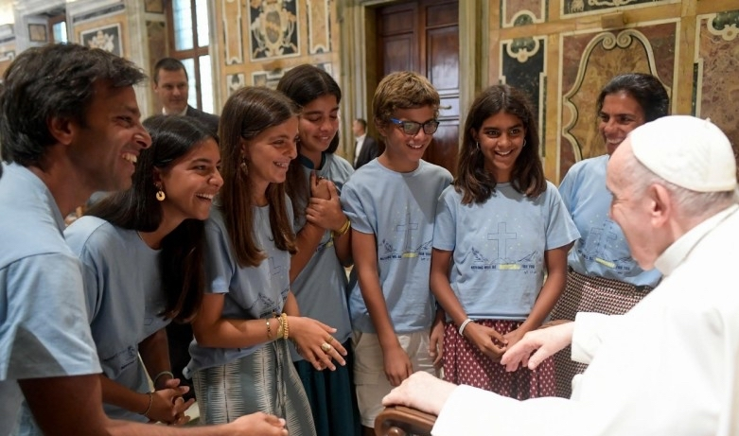
ORATIO
¿Qué le digo al Señor motivado por su Palabra?
Motivación:
La mesa está servida. Hemos recibido la invitación al banquete no por nuestros méritos, sino por pura bondad del Señor. Ahora nos toca responder, primero expresando a Dios nuestra gratitud; luego tenemos que prepararnos, sabiendo que un corazón convertido es lo único que el Señor espera de nosotros

Slide 32
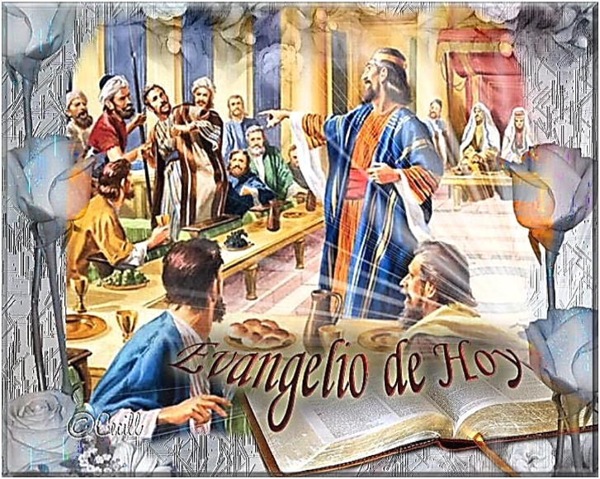
Luego de un tiempo de oración personal, compartimos nuestra oración. Se puede, también, recitar el Salmo 22.

Slide 33
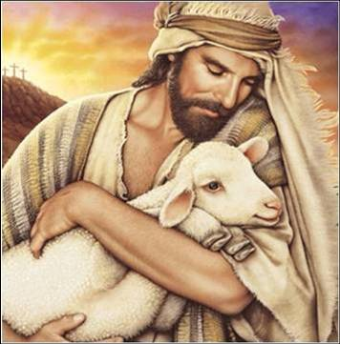
Salmo 22
El Señor es mi pastor, nada me falta: en verdes praderes me hace recostar; me conduce hacia fuentes tranquilas y repara mis fuerzas.
El Señor es mi pastor nada me falta.

Slide 34
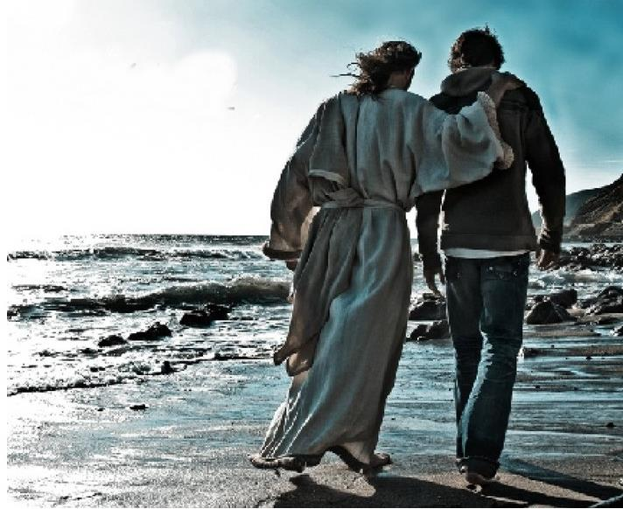
Me guía por el sendero justo, por el honor de su nombre. Aunque camine por cañadas oscuras, nada temo, porque tú vas conmigo: tu vara y tu cayado me sosiegan.
El Señor es mi pastor nada me falta.

Slide 35
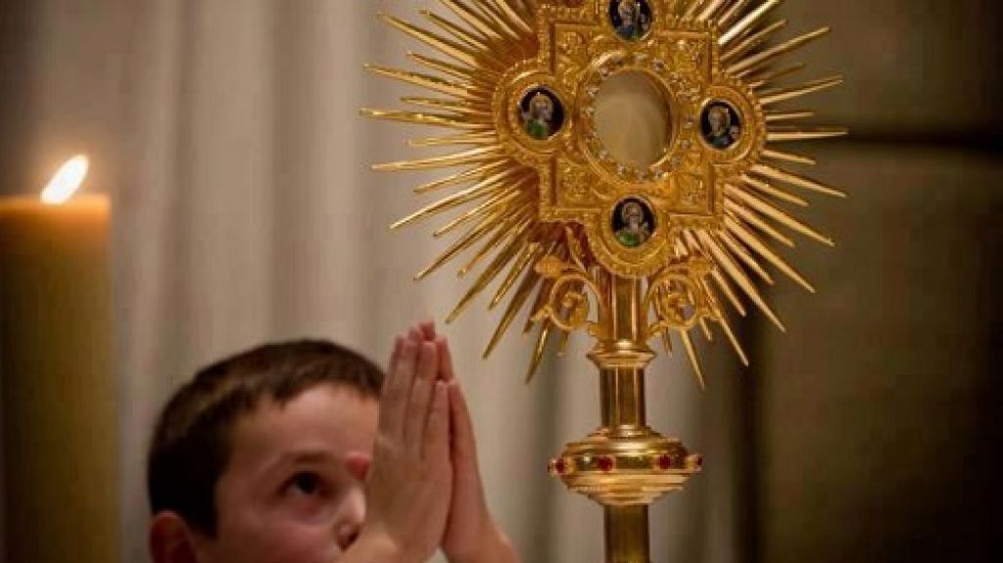
Preparas una mesa ante mí, enfrente de mis enemigos; me unges la cabeza con perfume y mi copa rebosa.
El Señor es mi pastor nada me falta.

Slide 36
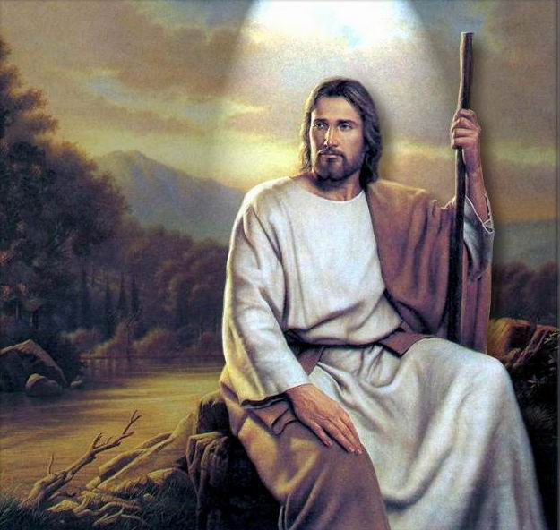
Tu bondad y tu misericordia me acompañan todos los días de mi vida y habitaré en la casa del Señor por años sin termino.
El Señor es mi pastor nada me falta.

Slide 37
CONTEMPLATIO
¿Qué me lleva a hacer el texto?
Motivación:
San Vicente nos enseña una forma de vestirnos de fiesta: con el traje de la caridad. A las Hijas de la Caridad les dice:
No es la duración lo que nos permite juzgar si una hermana es digna de llevar el hermoso nombre de hija de la Caridad, sino el que esté revestida interiormente de ese ropaje de la caridad para con Dios y para con el prójimo. Eso es lo que la convierte en hija de la Caridad. Sí, hijas mías, la caridad es como una hermosa ropa nupcial que adorna al alma, sin la cual es imposible agradar a Dios. "Retiren a ese miserable, que no lleva traje nupcial, se dice en el evangelio, échenlo fuera de aquí".

Slide 38
Así pues, son éstas las tres señales que dan a conocer a una verdadera hija de la Caridad y que pueden servir de medios para convertirse en tales:
la primera, amar a Dios sobre todas las cosas;
la segunda, amar al prójimo;
y la tercera, amarse entre ustedes como verdaderas hermanas, por amor de Dios, de forma que parezca que son todas miembros de un solo cuerpo, o hijas de un mismo Padre, sin amar más que lo que él ama y por amor a él. (S.Vicente IX, 1017)

Slide 39
Compromiso:
En mi oración diaria:
agradecer a Dios por haberme invitado al banquete de su Reino. Trabajar en algún aspecto que no me deja vestirme de fiesta.

Slide 40
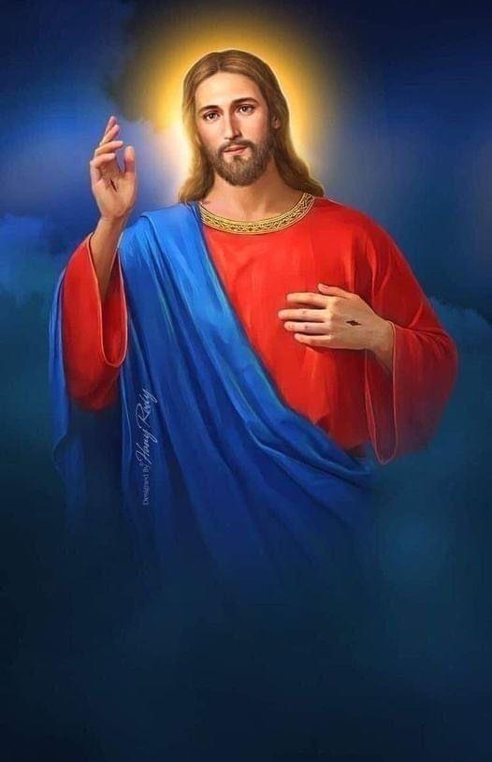
Oración final
Te bendecimos, Padre, con los pobres de la tierra
porque nos reservaste un puesto de honor en la vida y en la mesa abierta y fraternal del banquete de tu reino,
donde el cuerpo de Cristo es nuestro pan familiar.
Bendito seas, Señor, por Jesucristo, tu hijo, que es el novio de tus bodas con la humanidad y la Iglesia.
Líbranos de la locura de rechazar tu invitación deferente con las ridículas excusas de nuestra miope insolidaridad.
Revístenos de la condición nueva de nuestro bautismo, como hombres y mujeres nacidos en Cristo por el Espíritu, para ser dignos de sentarnos a tu mesa para siempre. Amén.

Slide 41
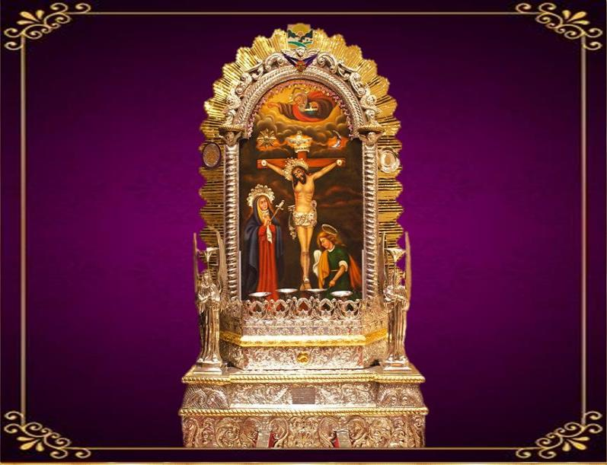
Señor de
los Milagros,
ruega por
nosotros.
Texto de Lectio Divina: Padre César Chávez Alva (Chuno) C.ongregación de la Misión.
Power Point : Sor Pilar Caycho Vela - Hija de la Caridad de San Vicente de Paúl www.cm.peru.com.pe

